Slide 1

الوحدة الرّابعة نصّ القراءة من جواهر الأدب
حِكَمٌ شعريّة

Slide 2


الكلية العلمية الإسلامية التاريخ : / إلى /
01:00 minutes
النتاجات
التمهيد
النّتاجات المتوقعة :.
يقرأ النص قراءة سليمة مضبوطة بالحركات.
يحل التدريبات الكتابية
يتمثل قيمة الحكم الشعرية في واقعنا .
التقويم القبلي
التقديم
تقويم التكويني
التغذية الراجعة
التمايز
الربط بالحياة
التفكير الناقد
بطاقة خروج

Slide 3

التّمهيد : تأمّل الصّورة ، ثم تناقش مع زميلك بالكتف حول علاقتها بمضمون الأبيات
03:00 minutes
Rally roben

Slide 4

الكلية العلمية الإسلامية
التقويم القبلي
02:00 minutes
ما الحكمة التي يدلّ عليها البيت الذي تعلمته الحصة السابقة ؟
النتاجات
التمهيد
التقويم القبلي
التقديم
تقويم التكويني
1-العدل وعدم الظلم
2- التّأني في الحديث أثناء الكلام فالكلام مرآة العقل .
3- التفاؤل وعدم التشاؤم .
التغذية الراجعة
التمايز
الربط بالحياة
التفكير الناقد
IRS
بطاقة خروج

Slide 5
الكلية العلمية الإسلامية
التغذية الرّاجعة
02:00 minutes
ما الحكمة التي يدلّ عليها البيت الذي تعلمته الحصة السابقة ؟
النتاجات
التمهيد
التقويم القبلي
التقديم
تقويم التكويني
1-العدل وعدم الظلم
2- التّأني في الحديث أثناء الكلام فالكلام مرآة العقل .
3- التفاؤل وعدم التشاؤم .
التغذية الراجعة
التمايز
الربط بالحياة
التفكير الناقد
IRS
بطاقة خروج

Slide 6
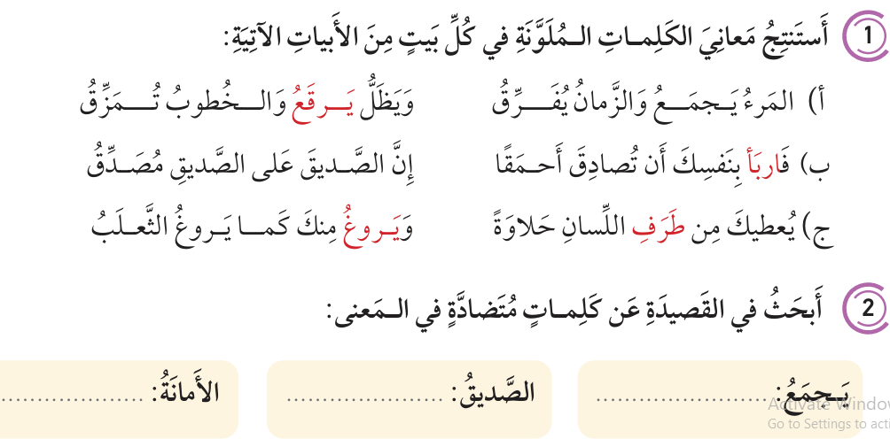
الكلية العلمية الإسلامية التاريخ : / إلى /
التّقديم إستراتيجيّة تقييم الأقران
بشكل ثنائي ، أنت وزميلك بالكتف قوما بحل السؤالين
04:00 minutes
:
النتاجات
التمهيد
التقويم القبلي
التقديم
تقويم التكويني
التغذية الراجعة
التمايز
الربط بالحياة
التفكير الناقد
IRS
بطاقة خروج

Slide 7
الكلية العلمية الإسلامية التاريخ : / إلى /
التّقديم إستراتيجيّة تقييم الأقران
بشكل ثنائي ، أنت وزميلك بالكتف قوما بحل السؤالين
04:00 minutes
:
النتاجات
التمهيد
التقويم القبلي
يُصلح
التقديم
تقويم التكويني
ارتفع بها
التغذية الراجعة
التمايز
يخدع
حافة
الربط بالحياة
التفكير الناقد
الخيانة
العدوّ
يفرّق
IRS
بطاقة خروج

Slide 8
الكلية العلمية الإسلامية التاريخ : / إلى /
02:00 minutes
التّقييم التّكويني :
مامعنى كلمة يرقع ؟
النتاجات
التمهيد
1- يجمع
2- يصلح .
3- يفرّق
التقويم القبلي
التقديم
تقويم التكويني
التغذية الراجعة
التمايز
الربط بالحياة
التفكير الناقد
IRS
بطاقة خروج

Slide 9
الكلية العلمية الإسلامية التاريخ : / إلى /
02:00 minutes
التّقييم التّكويني :
مامعنى كلمة يرقع ؟
النتاجات
التمهيد
1- يجمع
2- يصلح .
3- يفرّق
التقويم القبلي
التقديم
تقويم التكويني
التغذية الراجعة
التمايز
الربط بالحياة
التفكير الناقد
IRS
بطاقة خروج

Slide 10
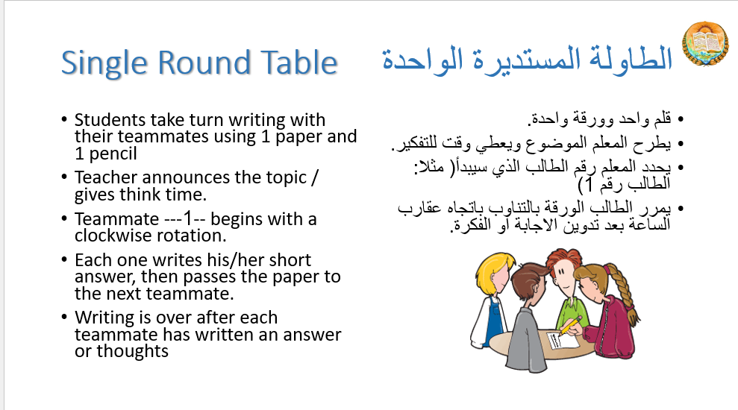
الكلية العلمية الإسلامية التاريخ : / إلى /
02:00 minutes
النتاجات
التمهيد
التقويم القبلي
التقديم
تقويم التكويني
التغذية الراجعة
التمايز
الربط بالحياة
التفكير الناقد
IRS
بطاقة خروج

Slide 11
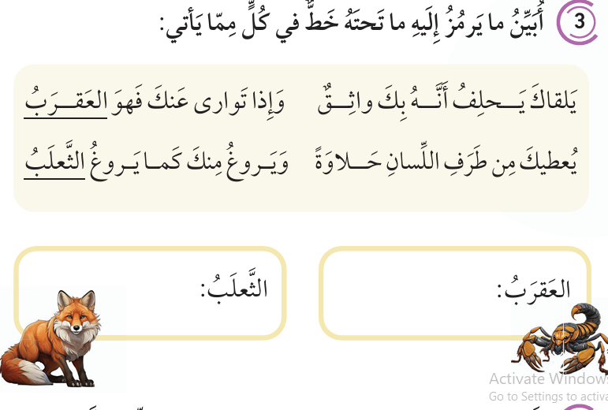
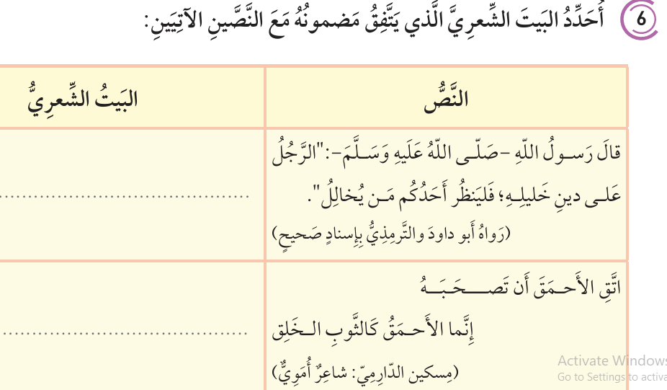
من خلال إستارتيجية الدائرة المستديرة كل طالب يجيب حسب رقمه
الكلية العلمية الإسلامية التاريخ : / إلى /
02:00 minutes
النتاجات
التمهيد
التقويم القبلي
3
2
التقديم
تقويم التكويني
التغذية الراجعة
التمايز
الربط بالحياة
1
التفكير الناقد
IRS
بطاقة خروج
4

Slide 12
من خلال إستارتيجية الدائرة المستديرة كل طالب يجيب حسب رقمه
الكلية العلمية الإسلامية التاريخ : / إلى /
02:00 minutes
النتاجات
التمهيد
التقويم القبلي
3
2
الخداع
التقديم
الغدر
تقويم التكويني
التغذية الراجعة
التمايز
الربط بالحياة
1
التفكير الناقد
IRS
بطاقة خروج
4

Slide 13
الكلية العلمية الإسلامية التاريخ : / إلى /
02:00 minutes
النتاجات
التّفكير النّاقد + ربط بالواقع الحالي :
التمهيد
التقويم القبلي
برأيك أيهما أفضل صديق كثير الخطأ ولكنّه صادق أم صديق يخفي أذاه عنك ، لك برّر إجابتك
التقديم
تقويم التكويني
التغذية الراجعة
التمايز
الربط بالحياة
التفكير الناقد
بطاقة خروج
Buzz in

Slide 14
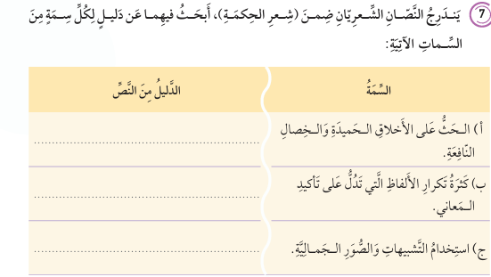

الكلية العلمية الإسلامية التاريخ : / إلى /
بالتعاون مع فريقك أجب عن السؤالين الآتيين
02:00 minutes
النتاجات
التمهيد
التقويم القبلي
التقديم
تقويم التكويني
التغذية الراجعة
التمايز
الربط بالحياة
التفكير الناقد
IRS
بطاقة خروج

Slide 15
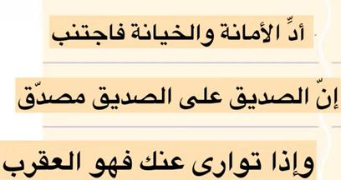
الكلية العلمية الإسلامية التاريخ : / إلى /
بالتعاون مع فريقك أجب عن السؤالين الآتيين
02:00 minutes
النتاجات
التمهيد
التقويم القبلي
التقديم
تقويم التكويني
التغذية الراجعة
التمايز
الربط بالحياة
التفكير الناقد
IRS
الغرض الشعري: الحكمة
بطاقة خروج

Slide 16
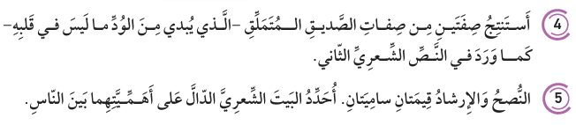
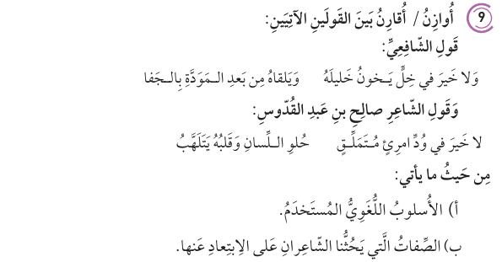
الكلية العلمية الإسلامية التاريخ : / إلى /
التّمايز
1+4
02:00 minutes
النتاجات
التمهيد
التقويم القبلي
التقديم
1+4
تقويم التكويني
التغذية الراجعة
التمايز
الربط بالحياة
التفكير الناقد
IRS
بطاقة خروج

Slide 17

الكلية العلمية الإسلامية التاريخ : / إلى /
التّمايز
1+4
04:00 minutes
النتاجات
التمهيد
حلو الكلام / مخادع / قلبه مليء بالحقد
التقويم القبلي
التقديم
1+4
تقويم التكويني
التغذية الراجعة
التمايز
الربط بالحياة
أسلوب الشافعي مباشر ، أما صالح بعد القدوس يعتمد على الصورة الفنية ؛ لإيصال المعنى
التفكير الناقد
IRS
بطاقة خروج
الخيانة وغدر الصّديق والنّفاق

Slide 18

الكلية العلمية الإسلامية التاريخ : / إلى /
02:00 minutes
تقييم ختامي : ما الحكمة المناسبة للبيت الآتي :
النتاجات
التمهيد
التقويم القبلي
التقديم
1- النّصيحة أعظم هديّة في الحياة
2- الابتعاد عن الأحمق
3- التأنّي عند الكلام
تقويم التكويني
التغذية الراجعة
التمايز
الربط بالحياة
التفكير الناقد
بطاقة خروج
Buzz in

Slide 19
الكلية العلمية الإسلامية التاريخ : / إلى /
02:00 minutes
تقييم ختامي : ما الحكمة المناسبة للبيت الآتي :
النتاجات
التمهيد
التقويم القبلي
التقديم
1- النّصيحة أعظم هديّة في الحياة
2- الابتعاد عن الأحمق
3- التأنّي عند الكلام
تقويم التكويني
التغذية الراجعة
التمايز
الربط بالحياة
التفكير الناقد
بطاقة خروج
Buzz in

Slide 20


الكلية العلمية الإسلامية التاريخ : / إلى /
الدرس :
الوحدة:
الصف :
المادة:
03:00 minutes
بطاقة خروج :
النتاجات
ماذا استفدت من الدرس ؟
التمهيد
التقويم القبلي
التقديم
تقويم التكويني
بطاقة خروج
التغذية الراجعة
التمايز
وجّه سؤالا لزميلك عن مضمون الدرس
ما أكثر شيء أعجبك ؟
الربط بالحياة
التفكير الناقد
بطاقة خروج

